Slide 1
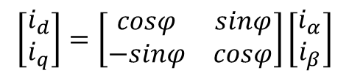
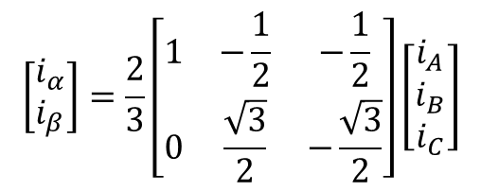
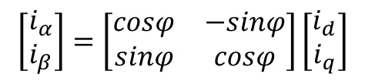
Clark变换：
$$\left[\begin{matrix}i_{α} \\ i_{β}\end{matrix}\right]=\frac{2}{3}\left[\begin{matrix}1 & −\frac{1}{2} & −\frac{1}{2} \\ 0 & \frac{\sqrt{3}}{2} & −\frac{\sqrt{3}}{2}\end{matrix}\right]\left[\begin{matrix}i_{A} \\ i_{B} \\ i_{C}\end{matrix}\right]$$
Park变换：
$$\left[\begin{matrix}i_{d} \\ i_{q}\end{matrix}\right]=\left[\begin{matrix}cosφ & sinφ \\ −sinφ & cosφ\end{matrix}\right]\left[\begin{matrix}i_{α} \\ i_{β}\end{matrix}\right]$$
反Park变换：
$$\left[\begin{matrix}i_{α} \\ i_{β}\end{matrix}\right]=\left[\begin{matrix}cosφ & −sinφ \\ sinφ & cosφ\end{matrix}\right]\left[\begin{matrix}i_{d} \\ i_{q}\end{matrix}\right]$$

